Slide 1

Единый семинар
1С

Slide 2

Петрозаводск
10.10.12.
Нотация налогового моделирования:
новый язык разговора финдиректора, бухгалтера и налогового инспектора
Notes:
Начальные сведенияо курсе, а также книги (пособия) и материалы, необходимые для занятия/проекта.

Slide 3

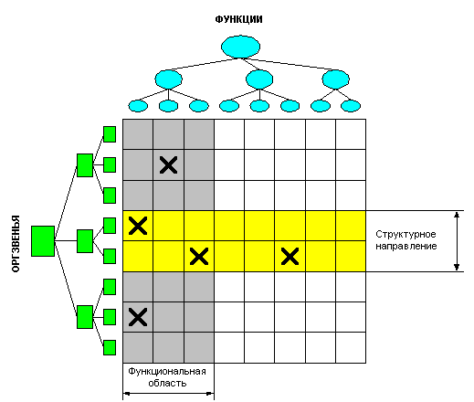
МОДЕЛИРОВАНИЕ КАК УПРАВЛЕНЧЕСКАЯ ЗАДАЧА
Моделирование - одна из основных задач финансового директора, главного бухгалтера и любого другого менеджера
Каждая модель должна:
  выделять главное, отбрасывая второстепенные детали;
  корректно описывать рассматриваемую область;
  быть согласована с другими задачами/моделями бизнеса
Notes:
Начальные сведенияо курсе, а также книги (пособия) и материалы, необходимые для занятия/проекта.

Slide 4
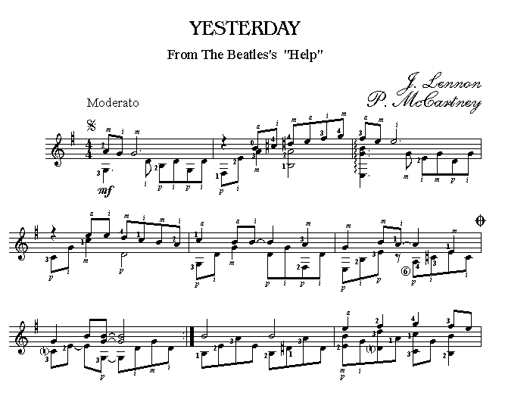

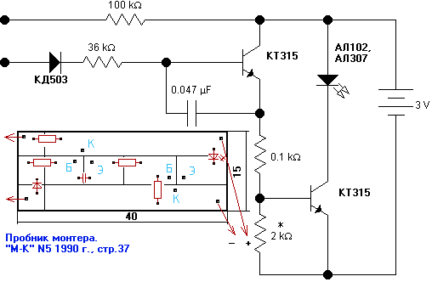
МОДЕЛИ и НОТАЦИИ
Notes:
Начальные сведенияо курсе, а также книги (пособия) и материалы, необходимые для занятия/проекта.

Slide 5
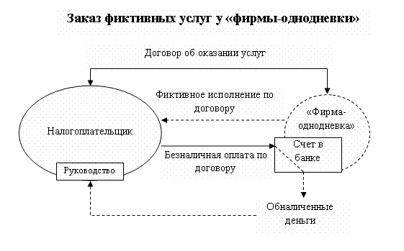
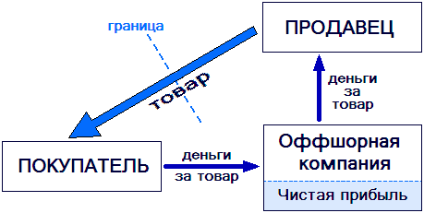
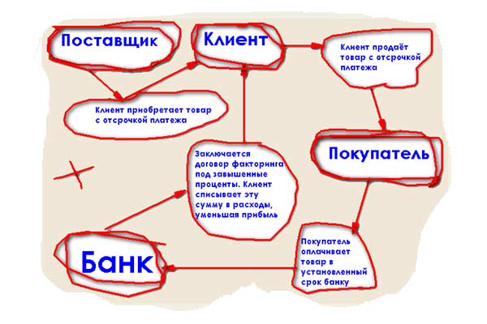
НОТАЦИИ В НАЛОГАХ. ЕСТЬ ЛИ?
Наша практика и опыт общения с коллегами позволяют заключить, что в области налогов такого языка НЕ существует.
Notes:
Начальные сведенияо курсе, а также книги (пособия) и материалы, необходимые для занятия/проекта.

Slide 6
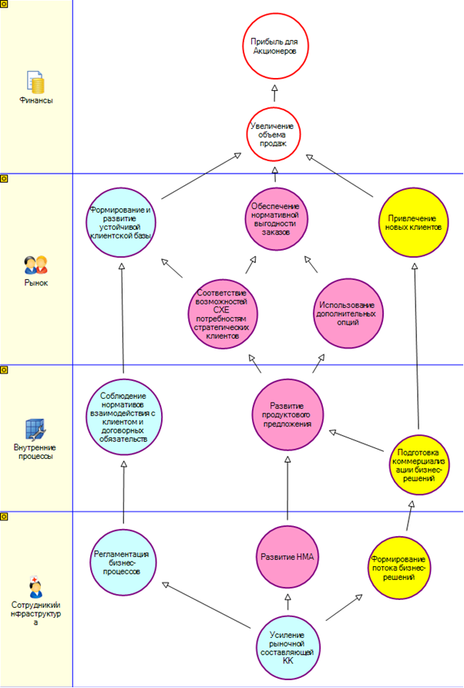
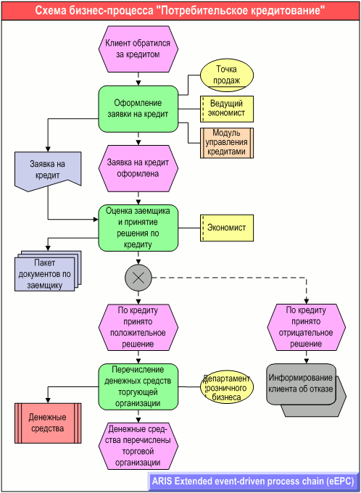
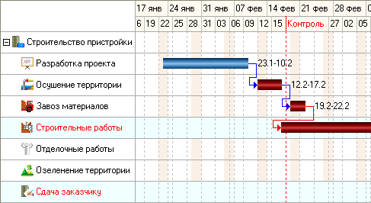
НОТАЦИИ В БИЗНЕСЕ
Карта ССП
График Ганта
Notes:
Начальные сведенияо курсе, а также книги (пособия) и материалы, необходимые для занятия/проекта.

Slide 7

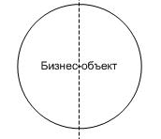
МЕТОДОЛОГИЯ: Бизнес-объект
Налоговая модель – часть общей модели управлением бизнесом => необходим общий элемент для стыковки различных моделей
В нашей методологии – это Бизнес-объект.
Notes:
Начальные сведенияо курсе, а также книги (пособия) и материалы, необходимые для занятия/проекта.

Slide 8
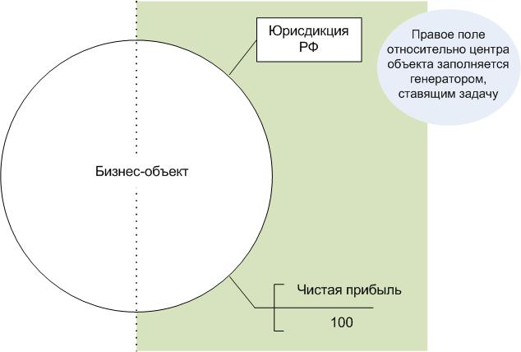
МЕТОДОЛОГИЯ: постановка задачи
Юрисдикция, в которой находится и действует Бизнес-объект.
Экономический эффект состояния – финансовые и иные (в т. ч., качественные) показатели целевого состояния Бизнес-объекта.
Notes:
Начальные сведенияо курсе, а также книги (пособия) и материалы, необходимые для занятия/проекта.

Slide 9
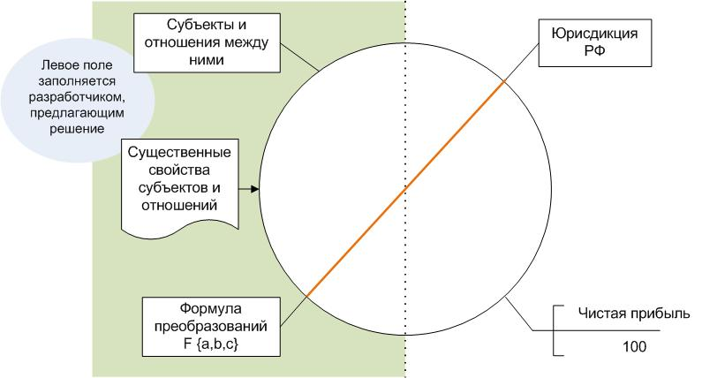
МЕТОДОЛОГИЯ: реализация задачи
«Формула модели» - увязывает все условия, одновременное выполнение которых необходимо для достижения экономического эффекта.
Субъекты модели – юридические и физические лица, выполняющие в ней различные функции (например, продавца или покупателя).
Отношения между субъектами модели - все виды взаимодействия между субъектами (например, сделки купли-продажи).
Свойства субъектов - например: система налогообложения – ОСНО, количество человек в штате – 10.
Notes:
Начальные сведенияо курсе, а также книги (пособия) и материалы, необходимые для занятия/проекта.

Slide 10
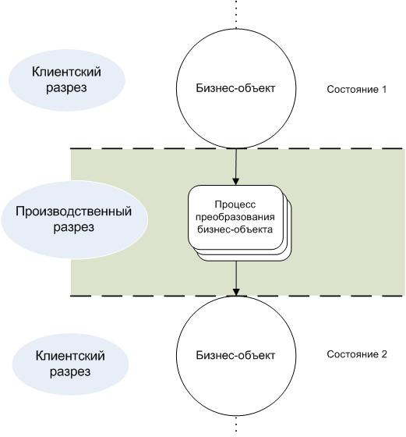
МЕТОДОЛОГИЯ: клиентский и производственный разрезы
Клиентское описание – постановка задачи, описание целевого состояние бизнес-объекта и предлагаемого решения.
Производственное описание - для технической реализации модели, работы конкретных специалистов (юристов, бухгалтеров и т.д.).
Модель описывает изменение бизнес-объекта от начального состояния к целевому.
Notes:
Начальные сведенияо курсе, а также книги (пособия) и материалы, необходимые для занятия/проекта.

Slide 11
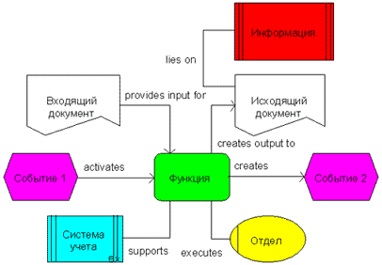
ВНЕДРЕНИЕ И АНАЛИЗ МОДЕЛИ
Стоимость – процессные нотации (производственный разрез), стоимостной анализ.
Результат от модели – заложен в свойствах состояний: начальном, промежуточном, целевом.
Эффективность – соотнесение результата со стоимостью.
Notes:
Начальные сведенияо курсе, а также книги (пособия) и материалы, необходимые для занятия/проекта.

Slide 12
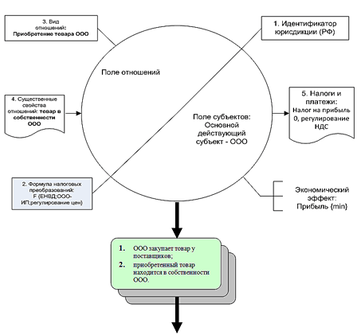
ПРИМЕР ИСПОЛЬЗОВАНИЯ
Юрисдикция - бизнес будет вестись на территории РФ.
Экономический эффект – минимизация налогооблагаемой прибыли.
Формула - система налогообложения одного из участников – ЕНВД, участниками модели становятся ООО и ИП, а также участники совместно регулируют цены.
Вид отношений - приобретение товара одним из участников.
Свойства - в результате приобретения товара он оказался в собственности участника-ООО.
Notes:
Начальные сведенияо курсе, а также книги (пособия) и материалы, необходимые для занятия/проекта.

Slide 13

Кому-что даёт «Нотация»?
Финансовый директор:
Постановка задачи по налоговой оптимизации
Бюджетирование налоговой нагрузки
Анализ результатов налоговой оптимизации
Главный бухгалтер:
Налоговое планирование на конкретный период
Внедрение моделей налоговой оптимизации
Законодатель/Налоговый инспектор:
Прогнозирование сборов в бюджет при изменении норм и процедур сбора налогов
Договорённость с бизнесом о «наилучших» правилах налогообложения
Notes:
Начальные сведенияо курсе, а также книги (пособия) и материалы, необходимые для занятия/проекта.

Slide 14
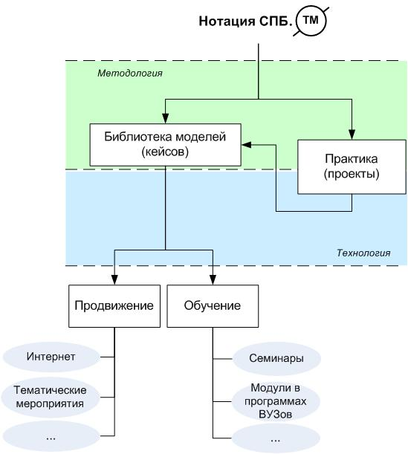
ТВОРЧЕСКИЕ ПЛАНЫ
Приглашаем к сотрудничеству!
Notes:
Начальные сведенияо курсе, а также книги (пособия) и материалы, необходимые для занятия/проекта.

Slide 15


Вы ведёте Дело.
Мы помогаем быть ему Бизнесом.
Павел Боровков
генеральный
моб. +7 (921) 951 0340
pavel.borovkov@pbltd.ru
Notes:
Начальные сведенияо курсе, а также книги (пособия) и материалы, необходимые для занятия/проекта.

